Slide 1

OP3: Netwerk applicatie – pinautomaat
Techniek, Samenwerken, Rapporteren

Slide 2
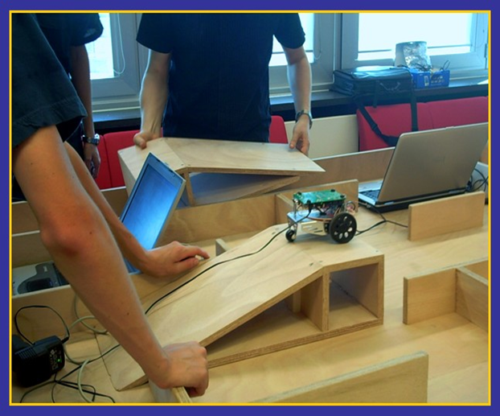
OP3: Netwerk applicatie – pinautomaat
Techniek:
Docenten:
Gerard van Kruining
Marco van Noord
Elvira van der Ven
Business Skills:
Docenten
Ruud Tonissen
Robert de Ruiter
Gwen Maas

Slide 3
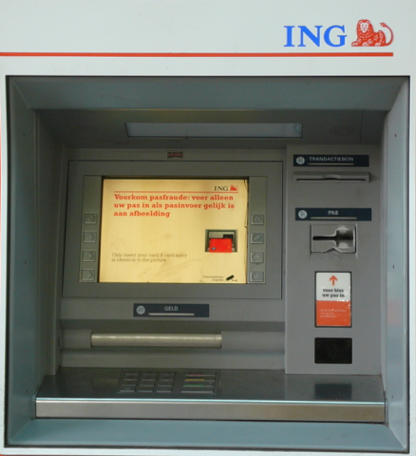
OP3: Netwerk applicatie – pinautomaat
Groepen van max. 3 studenten
Zo getrouw mogelijke pinautomaat
De automaat heeft:
Een monitor
Een kaartlezer
Een keypad (met arduino aansturing)
Een bonnenprinter
De automaat is verbonden met externe server met database

Slide 4

OP3: Netwerk applicatie – pinautomaat

Slide 5
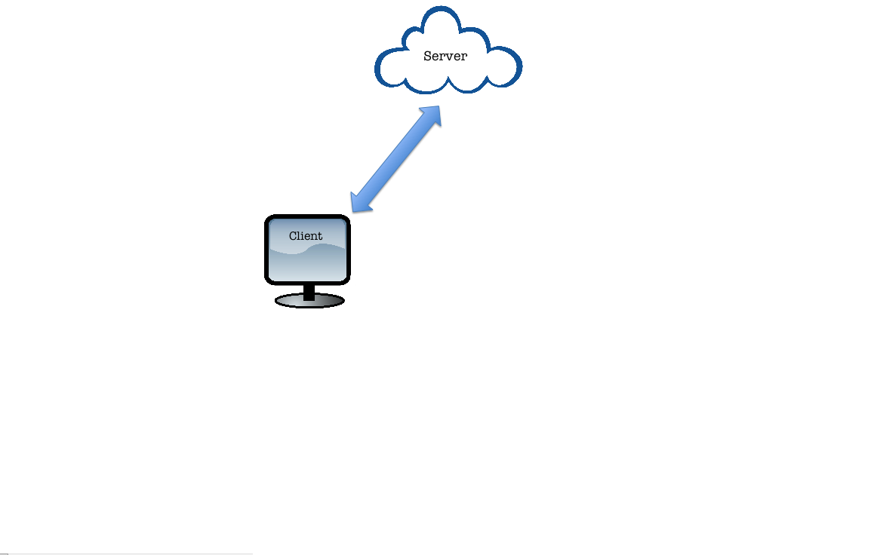
OP3: Netwerk applicatie – pinautomaat

Slide 6
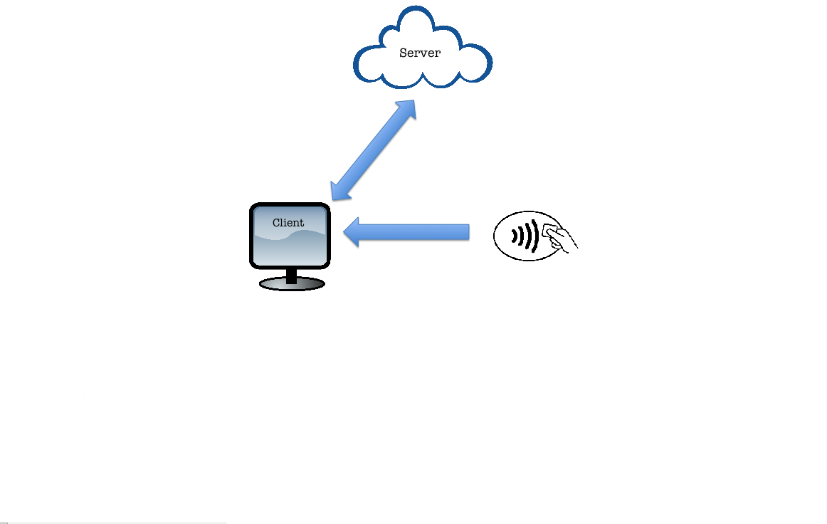
OP3: Netwerk applicatie – pinautomaat

Slide 7
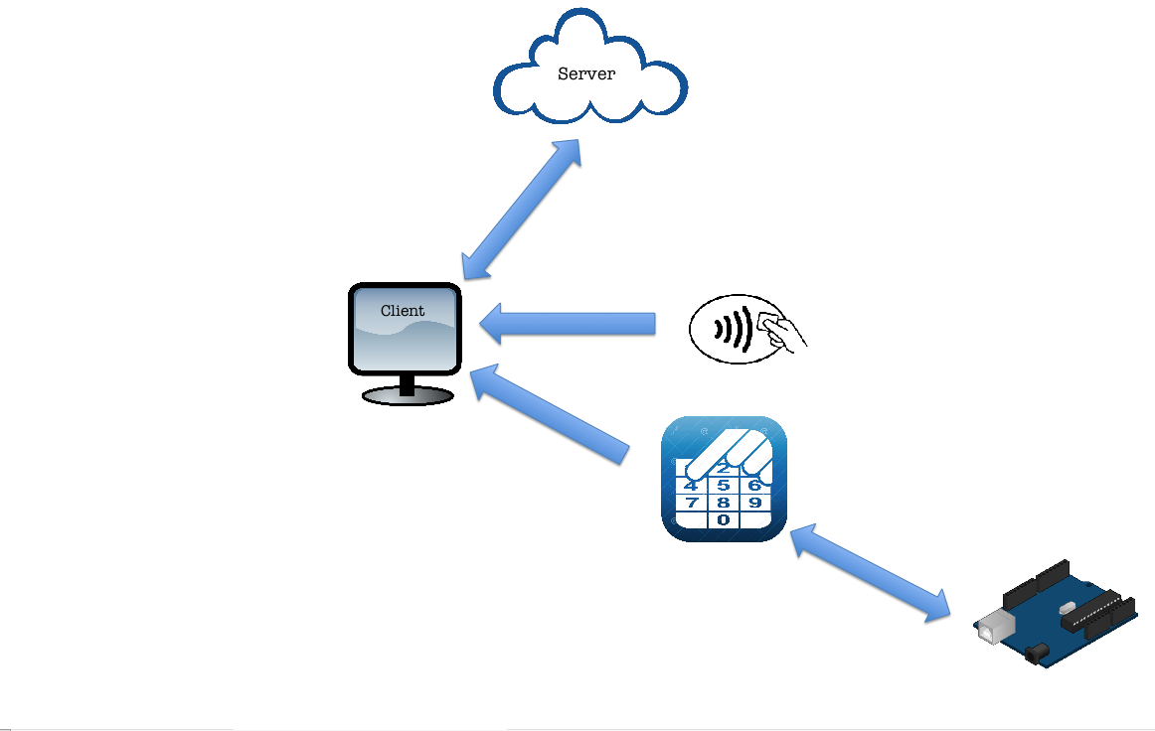
OP3: Netwerk applicatie – pinautomaat

Slide 8
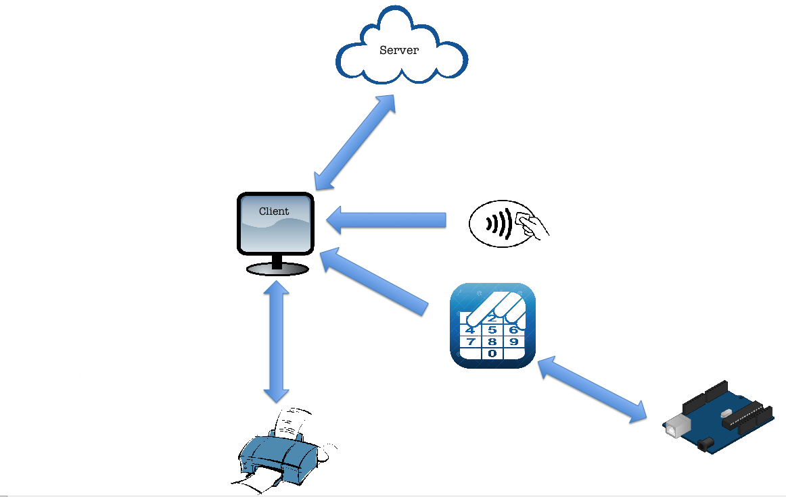
OP3: Netwerk applicatie – pinautomaat

Slide 9
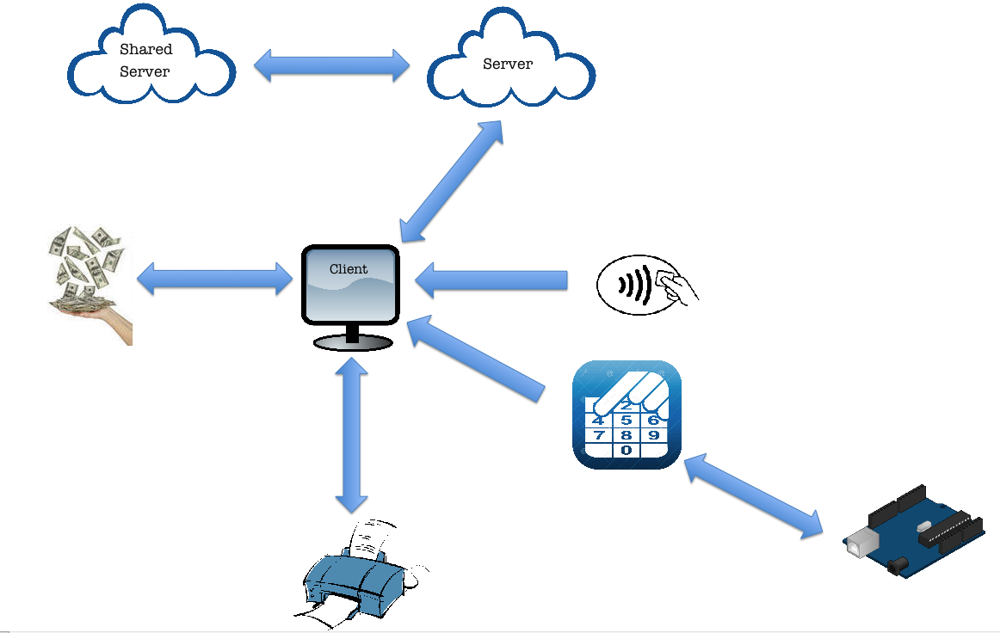
OP3 - 4: Netwerk applicatie – pinautomaat

Slide 10
OP3: Netwerk applicatie – pinautomaat
Gedurende OP3:
Website op stud.hr.nl/<std.nr.> bijhouden met documentatie
Scrum, sprint van 1 week
Elke dinsdag (voorbereiden!)
Sprint review met PO (wat heb je gemaakt)
Sprint planning met PO (wat ga je komende sprint opleveren)
Retrospective met Docent

Slide 11
OP3: Netwerk applicatie – pinautomaat
Gedurende OP3:
Eerste drie donderdagen workhops:
Ontwerpen
Server opzetten met Java / C#
Client opzetten met Java / C#
Beoordeling op Analyseren en Ontwerpen
Realiseren, Beheren en Adviseren minimaal voldoende (Zie bijlage E)
Deliverables: product backlog

Slide 12
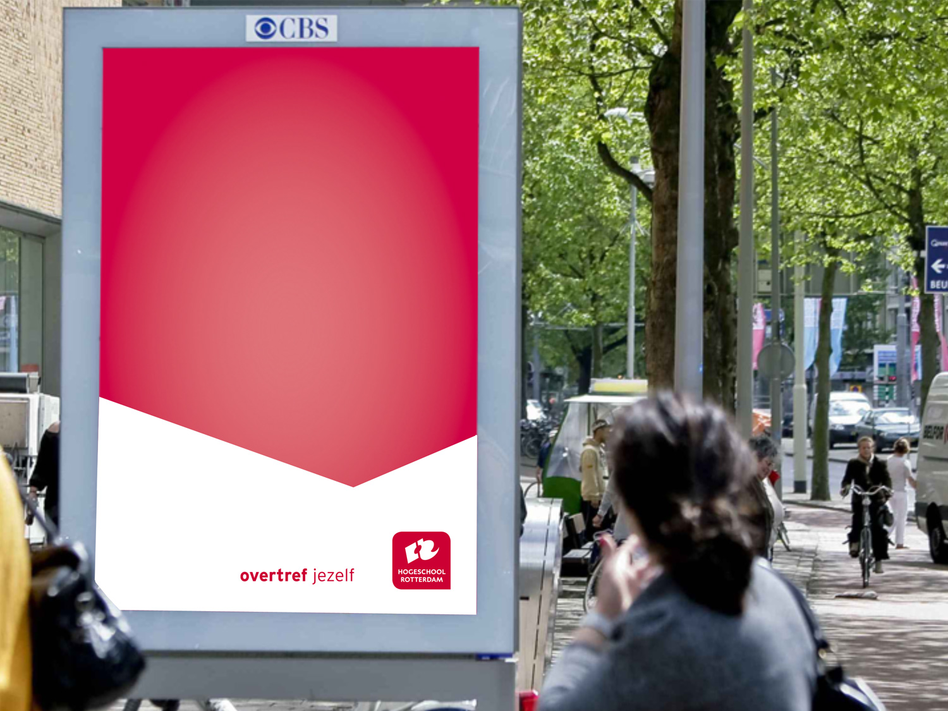
VRAGEN?

Slide 13
OP3: Netwerk applicatie – pinautomaat
Vandaag aan de slag – Les 1
Groepen van max. 3 personen
Groepen zelf maken
Met klasgenoten met wie je nog niet hebt samengewerkt…
Vraag direct een VPS aan
Bedenk zelf wat de productbacklog zal zijn… wat wil ik (PO)?
Aanstaande donderdag workshop ontwerpen
Sprint planning

